Slide 1


Shkolla e mesme Jopublike “IBRAHIM KODRA”, Durrës
PROJEKT
Tema: Gjergj Kastrioti Skënderbeu.

Slide 2
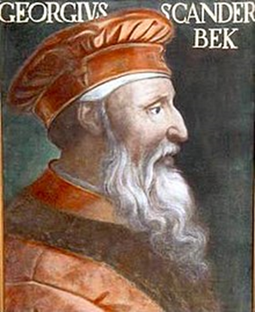
Jeta e Gjergj Kastriotit Skënderbeut
Gjergj Kastrioti lindi rreth viti 1405. Ai ishte djali i vogël i Gjonit dhe Vojsavës. Në moshën 9 vjecare u mor peng dhe u dërgua në oborrin e sulltanit në Edrene. Ai mori emrin “Skënder” dhe titullin osman “bej”. Gjatë viteve 1420-1430 mbajti poste të larta në administratën osmane.
Në vitin 1443, gjatë betejës së Nishit, ai së bashku me 300 luftëtarë braktisi ushtrine osmane dhe u kthye në vendlindje.
Më 28 nëntor 1443 ngriti flamurin e fitores në Krujë dhe shpalli projektin e tij për clirimin e vendit nga sundimi Osman.

Slide 3
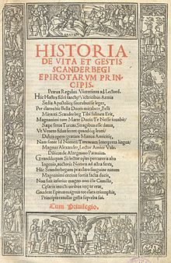
Origjina
Marin Barleti dhe Dhimitër Frëngu si bashkëkohës të Skënderbeut, mbrojnë origjinën matjane të Kastriotëve.
Sipas Frang Bardhit origjina e Kastriotëve është nga krahina e Hasit të Kukësit. Ky mendim është mbështetur nga një kronikë e Raguzës (1606) dhe nga një akt i zbuluar në një kuvend françeskan në Hungari.
Pikëpamja mbi origjinën dibrane të Katriotëve, mbështetet në disa fakte:
a. Në burimet e shkruara, Kastriotët përmenden si zotër feudalë në trevat e Dibrës (Gardhi i Poshtëm dhe Sinja) në fund të shek. XIV.
b. Kastriotët ndeshen si banorë të kësaj treve edhe në shek XV-XVII. Sot ka mbetur një fshat me emrin Kastriot.

Slide 4
Kuvendi i Lezhës dhe rëndësia e tij.
Kuvendi i Lezhës u thirr më 2 mars 1444 ku morën pjesë përfaqësues të elitës politike të kohës si: Skënderbeu, Gjergj Arianiti, Andrea Topia, Gjergj Stres Balsha, Nikollë e Pal Dukagjini, Lekë Zaharia etj.
Arsyet e mbledhjes ishin:
Lufta kundër osmanëve kërkonte bashkimin e të gjithë burimeve njerëzore, materiale, ushtarake.
Kapërcimi i kontradiktave midis bujarëve shqiptarë.
Lezha u zgjodh si vend i mbajtjes së Kuvendit sepse:
Nuk ishte nën zotërimin e asnjërit prej fisnikëve shqiptar
Nuk ishte nën sundimin e Perandorisë Osmane
Ishte nën zotërimin e Venedikut, të cilin shqiptarët e konsideronin si aleat

Slide 5
Vendimet ishin:
a. Krijimi i një aleance politiko-ushtarake të princave shqiptar që do të funksiononte si një “Besëlidhje Shqiptare” që njihet si “Lidhja e Lezhës”.
b. Krijimi i një ushtrie që përbëhej nga reparte të përhershme dhe të përkohshme, komandant Skënderbeu
c. Krijimi i një arke të përbashkët ku secili nga fisnikët shqiptar do të derdhte kontributet e tij.
Rëndësia e Kuvendit të Lezhës:
Ishte i pari kuvend kombetar i shek.XV nën drejtimin e një princi arbër.
Me vendimet që mori krijoi bashkimin e parë politik e ushtarak të principatave kryesore të vendit në një pushtet qëndror për të gjitha viset e lira shqiptare, pushtet që u përfaqësua nga Gjergj Kastrioti-Skënderbeu.

Slide 6
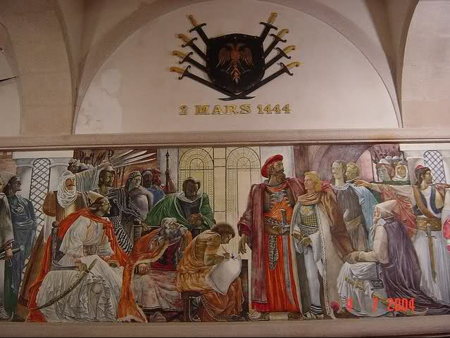

Slide 7
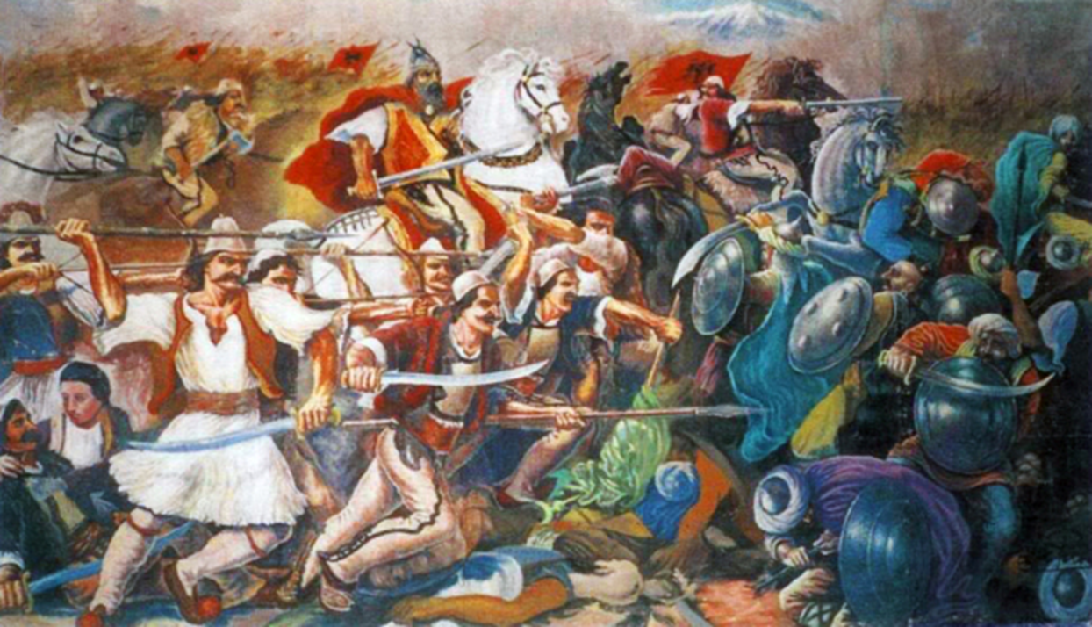
Betejat e Skënderbeut (1444-1467)
Betejat e para (1444- 1448):
1444 - Torvioll (Dibër) .
1445-1447- u shpartalluan 3 ekspedita të ushtrisë osmane.
1448- lufta kundër Venedikut.
1448- beteja në Sfetigrad kundër osmanëve.

Slide 8
Betejat e mëdha të Skënderbeut
Rrethimi I i Krujës në vitin 1450 (Sulltan Murati II)
Beteja e Beratit 1455- humbje e thellë, tradhëtia e Moisi Golemit dhe Hamza Kastriotit.
Beteja e Oronikut (afër Ohrit)- forcat osmane të drejtuara nga Moisi Golemi, u thyen nga Skënderbeu.
E Ujit të Bardhë (Albulenë në afërsi të Mamurrasit) - në krye të forcave osmane ishte Hamza Kastrioti. Ai humbi luftën dhe u dergua rob në Itali.
Beteja e Vajkalit në 1457- në krye të forcave osmane ishte Ballaban Pasha.

Slide 9
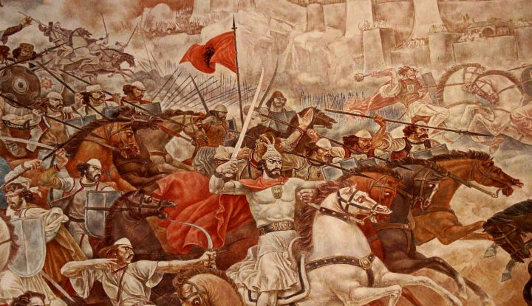

Slide 10
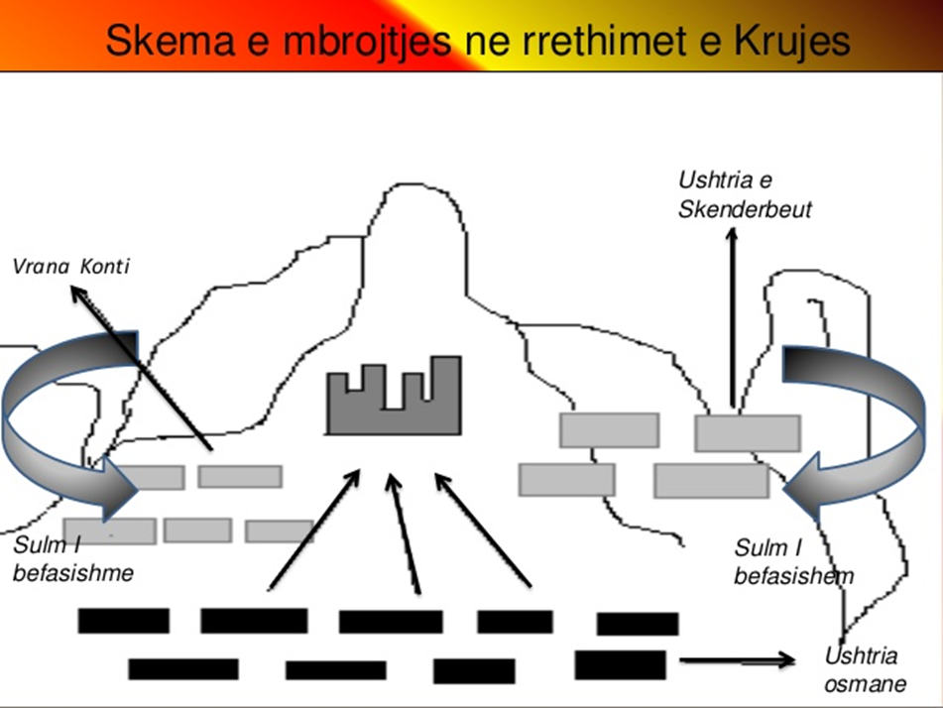
Rrethimet e Krujës
Rrethimit I (korrik-tetor 1450).
Ushtria osmaneprej 100 mijë veta drejtohej nga Sulltan Murati II. Forcat ushtarake Skënderbeu i ndau në tri pjesë:
Në kështjellën e Krujës vendosi 1500 luftëtarë vullnetarë nën komandën e Kont Uranit.
Forcat e Gjergj Arianitit do të vepronin përgjatë Rrugës Egnatia.
8 mijë luftëtarë do të qëndronin në rrethinat e Krujës dhe do të sulmonin pa ndërprerë ushtrinë osmane.

Slide 11
Rrethimi i dytë i Krujës
Në maj të vitit 1466 sulltan Mehmeti II iu drejtua tokave shqiptare me një ushtri prej 150 mijë veta.
Sipas Marin Barletit “Skënderbeu me forca të shumta dhe me ushtri të fuqishme e sulmonte cdo ditë ushtrinë e Mehmetit dhe nuk e linte për asnje çast të qetë. Lëshohej pa pushim mbi të si përrua që zbret nga malet pas shirave të mëdha që përmbyt ose që rrëmben çdo gjë më vete “.
Sulltan Mehmeti II urdhëroi ndërtimin e kështjellës së Valmit (Elbasan- vend që sundon). Kjo kështjellë u bë pikëmbështetja e ushtrisë për vazhdimin e rrethimit të drejtuar nga Ballaban pasha. Në gusht të vitit 1466 sulltani me pjesën tjetër të ushtrisë largohet nga Kruja.

Slide 12
Rrethimi i tretë i Krujës
Në fund të majit 1467 sultan Mehmeti II mbërriti në Shqipëri me të gjithë fuqinë ushtarake të perandorisë.
Një betejë e ashpër u zhvillua në Buzurshek, ku asnjëra nga palët nuk fitoi. Taktika e ndjekur nga osmanët ishte si ne rrethimin e dytë por me një ndryshim sepse sulmuan Durrësin dhe Shkodrën. Ushtria osmane nuk mundi ta merrte Krujën as për të tretën here.
Sipas historianit osman Idriz Bitlisit “Shqiptarët janë nga natyra trima dhe guximtarë, sa nuk ka ku të vejë. Në sulm e në qëndresë janë shumë të rrëmbyer e te patundshëm. Shigjetat e vuajtjeve e të fatkeqësive ata i presin me kraharorët hapur dhe nuk e vënë kurrë përpara armikut mburojën e dobësisë e të përuljes”.

Slide 13
Karakteristikat e shtetit të Skënderbeut
Territori. Në veri nga Malësia e Dukagjinit deri ne jug në lumenjtë Devoll dhe Seman, nga brigjet e Adriatikut në perëndim, deri në luginën e Drinit të Zi në lindje.
Organizimi. Ishte monarki feudale e trashëgueshme. Skënderbeu ishte monark dhe mbante titullin ´´zot i Shqipërisë´´.
Organet qendrore drejtuese, vendimmarrëse, këshillimore dhe ushtarake të shtetit shqiptar ishin: Kryetari i Shtetit, Kuvendi i Fisnikëve, Këshilli i Lartë dhe Këshilli i Luftës.

Slide 14
Kryetari i Shtetit, Gjergj Kastrioti-Skënderbeu, qëndronte në krye të piramidës shtetërore me të drejtat e një monarku feudal.
Skënderbeu si monark kishte kompetenca civile, ushtarake dhe gjyqësore:
Nxirrte dekrete për caktimin e taksave;
Të drejtën të shpërndante zotërime tokësore;
Kishte në varësi aparatin administrativ;
Funksione gjyqësore;
Kryekomandant i ushtrisë.
Kishte nje aparat shteteror qe vepronte ne te gjithe viset e lira shqiptare
Kishte arkën, ushtrinë, simbolet e tij, si: flamurin, stemën,

Slide 15
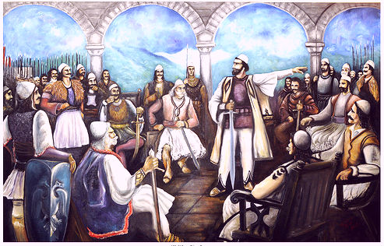
Funksionet e organeve qendrore
Kuvendi i Fisnikëve ishte institucioni më i lartë vendimmarrës i shtetit shqiptar. Ai mblidhej për çështje që kishin të bënin kryesisht me pjesëmarrjen në luftë dhe me nënshkrimin e traktateve të paqes.
Këshilli i Luftës mblidhej kryesisht gjatë aksioneve luftarake për të ndihmuar Skënderbeun.
.
Këshilli i Lartë ishte organ i përhershëm këshillimor pranë kryetarit të shtetit, që shprehte interesat e fisnikëve shqiptarë. Anëtarët e tij ishin bashkëpuntorët më të ngushtë të Skënderbeut, si Pal Engjëlli, Kont Urani, Tanush Topia, Moisi Golemi etj

Slide 16
Marrëdhëniet ndërkombëtare të Shqipërisë në kohën e Gjergj Kastriotit-Skënderbeut
Lidhja me Papatin, Raguzën, Milanon, Hungarinë, princër të Azisë së Vogël që ishin në luftë me osmanët.
Papa Piu II ishte përpjekur të organizonte një kryqëzatë, të vinte në Arbëri të kurorëzonte Skënderbeun si mbret të arbëroreve dhe kryekomandant të kryqëzatës.
Marrëdhëniet me Venedikun ishin te lëkundura. Ndihma e dhenë ishte më shumë morale se materiale.

Slide 17
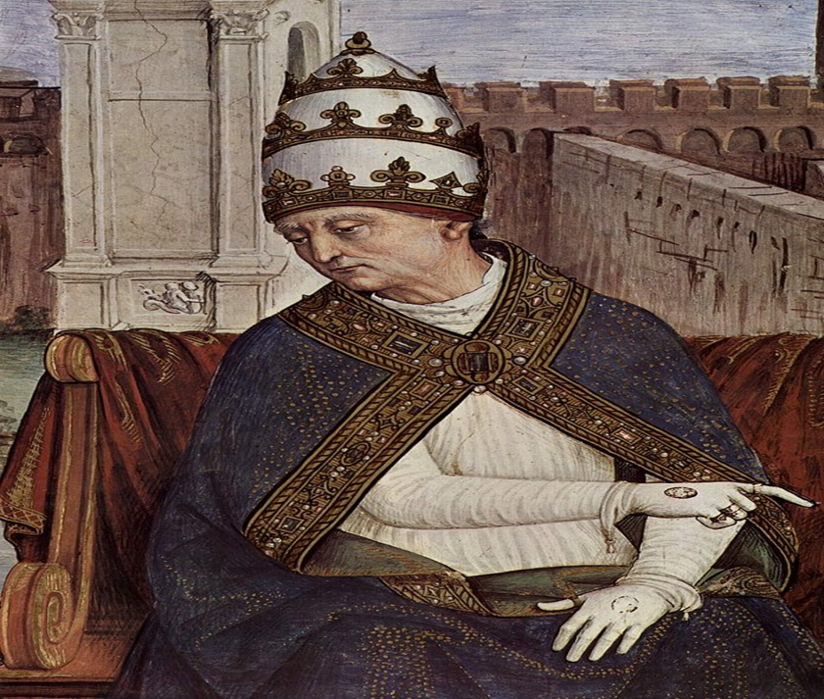
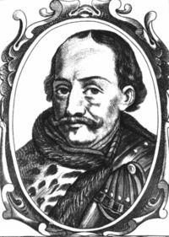
Papa Piu II (1405-1464)
Janosh Huniadi (1406-1456)

Slide 18
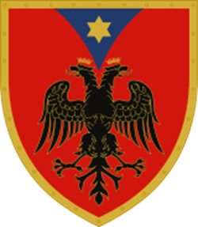
Flamuri
Emblema e familjes së Kastriotëve ishte një shqiponjë dykrenare me një yll me gjashtë cepa në mes të krerëve.
Sipas Aleks Budës shqiponja me dy krerë është ndikim nga Bizanti ndërsa Kristo Frashëri e lidh me traditën popullore.

Slide 19
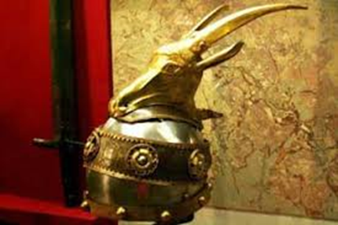
Përkrenarja
Përkrenarja me kokën e dhisë që mbante Skënderbeu është një simbol i huazuar nga legjendat e Pirros së Epirit dhe Aleksandrit të Madh. Ajo është me metal të bardhë dhe me një rrip (ruban) të larë me ar.

Slide 20
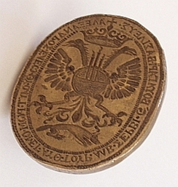
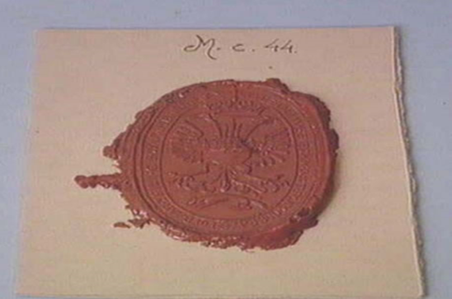
Vula zyrtare
Vula e madhe (Sigilla Majus) e Skënderbeut u zbulua më 1961 në dorëshkrimet e shkencëtarit sllovak, Pavel Jozef Safariku.
Vula ka formë rrethore me diametër 41 mm dhe perimetër afro 125 mm.
Në qendër ajo ka shqiponjën dykrenore dhe yllin me gjashtë cepa, të vendosur ndërmjet krerëve të saj. Anash ajo ka rrethin me shkronja të mëdha GEORGIVS CASTRIOTIVS SCENDARBIC.
Nën krerët e shqiponjës dhe mbi krahët e saj janë inicialet DAL të fjalëve Dominus Albaniae. Këto iniciale tregonjnë pozitën juridike të Skënderbeut (Dominus) si kryetar shteti, si dhe emrin e shtetit (Albania), ku ai ushtronte pushtetin e tij.

Slide 21
Vula e vogël
Skënderbeu ka përdorur edhe vulën e tij të vogël, të quajtur sekrete.
Vula e vogël e Skënderbeut ishte skalitur në gurin e çmuar të unazës personale të tij.
Ajo kishte formë tetëkëndëshe me përmasa maksimale 9 mm gjatësi dhe 7 mm gjerësi. Simbolet e saj ishin marrë nga mitologjia e lashtë pellazgjike.
Në gurin e vulës së vogël ishin skalitur dy figura të mitologjisë pellazgjike: mbretëresha Leda dhe Zeusi i Dodonës i shndërruar në mjellmë.

Slide 22
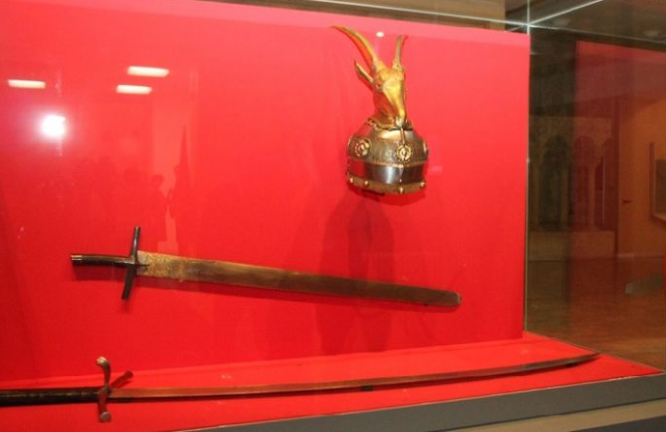
Armët
Sipas historianëve Skënderbeu ka përdorur dy shpata.
E para i është dhuruar nga Papa në Krishtlindjet e vitit 1466 dhe është me trup të drejtë, e gjatë 85.5 cm dhe e gjerë 5.7 cm peshon 1.3 kg.
E dyta model turk, është 121 cm dhe peshon 3.2 kg. Kjo e fundit gjendet së bashku me përkrenaren në muzeun e Historisë në Vjenë.

Slide 23
Muze-Memoriali i Skënderbeut
Memoriali i Skënderbeut është ngritur me 23 Nëntor 1981 në Lezhë. Ai është projektuar dhe ideuar nga “Skulptori i Popullit” Odhise Paskali dhe arkitekti Latif Lazimi.
Sipërfaqja e vetë Memorialit është rreth 225 m me lartësi 11m. Në këtë objekt gjendet edhe absida ku ndodhet i vendosur busti i Skënderbeut, afresku i Shën Nikollit, dritaret dhe tre harqet mbi derën e kishës.
Në mure janë të varura 25 mburoja prej bronzi të cilat tregojnë 25 betejat kryesore të Skënderbeut. Mbi pllakën e mermerit janë vendosur kopje të shpatës dhe përkrenares së Skënderbeut prej bronzi.

Slide 24
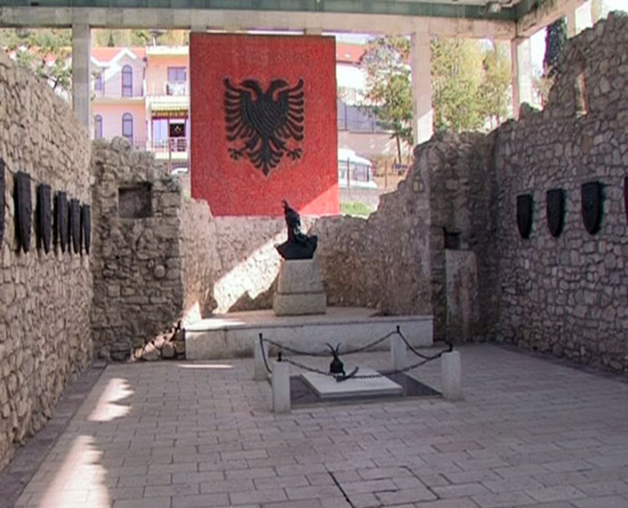
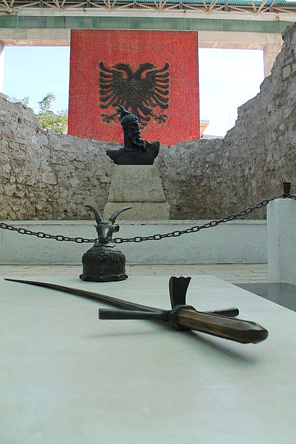
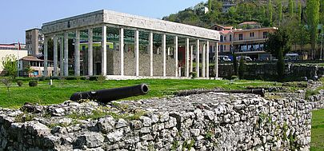

Slide 25
Rëndësia e Epokës së Skënderbeut
Vlera kombëtare e cila lidhet me: lirinë, atdheun dhe bashkimin
Çlirimi i vendit nga pushtuesit, solli lirinë dhe e mbrojti për 24 vjet.
Bashkoi princërit dhe hodhi themelet e shtetit të pavarur në Arbëri.
Vlera ndërkombëtare
Atlet i Krishtërimit apo Kampion i krishtërimit, sepse krijoi nje mburojë të fuqishme që frenoi përparimin e osmanëve në Itali e më gjerë.
Janë vendosur buste të tij në shumë vende, janë shkruar 600 libra në gjuhë të ndryshme, opera, piktura etj

